Slide 1
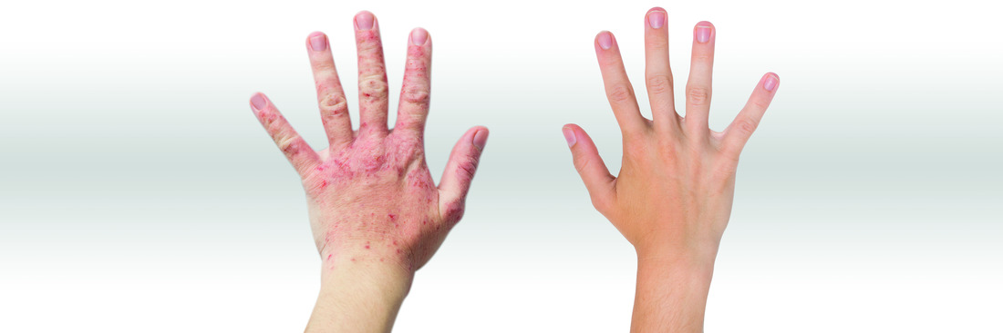
Pädagogische und praktische Präsentation zur Prävention von beruflichen Hautkrankheiten.
Richtet sich an Lehrpersonen, Ausbildende, Sicherheitsbeauftragte, Arbeitshygieniker/-innen, Ärztinnen und Ärzte.
Grundlagen Hautschutz
Notes:
Diese Präsentation basiert auf einem Online-Kurs, der von Perrenoud + Gogniat für die frühere Homepage www.2haende.ch geschaffen wurde. 2haende.ch hat ihre Webseite eingestellt und den Inhalt der Suva übertragen. Die vorliegende Präsentation wurde von der Suva überarbeitet und steht Ihnen in einer aktuellen Fassung für Ausbildungszwecke zur Verfügung. Vielen Dank, dass Sie diese Schulungsunterlagen nutzen und sich für den Hautschutz einsetzen.

Slide 2
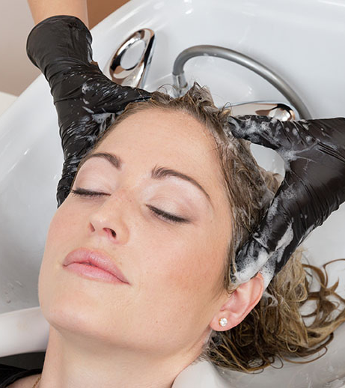
Hautschutz
Wie schütze ich meine Hände und beuge Allergien vor?

Slide 3
Die Haut – ein lebendes Gewebe
sehr dünne Schutzschicht
Oberhaut
Hautschutz
Notes:
Die Haut ist ein lebendes Gewebe. Sie erneuert sich fortlaufend, damit die als Schutzbarriere dienende Oberfläche in einem guten Zustand bleibt. Diese Schutzschicht ist sehr dünn (ein hundertstel Millimeter) und erneuert sich innerhalb von drei bis vier Wochen vollständig. Für die Beanspruchungen im Alltag und bei der Arbeit ist es wichtig, dass wir die Haut in einem guten Zustand erhalten.

Slide 4

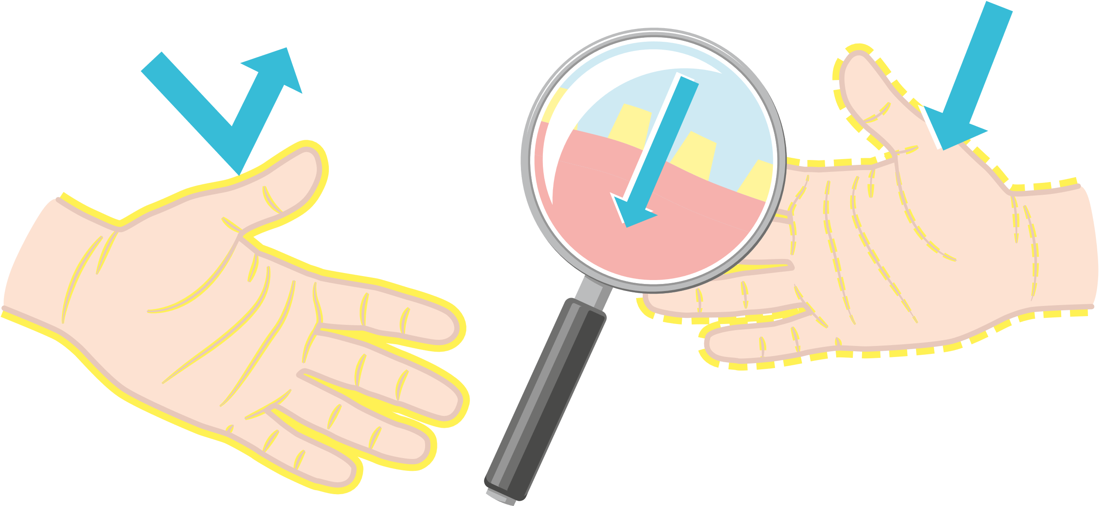
Hautreizung
reduzierter Schutz
hautreizende Substanzen
Reizung
gereizte Haut
gesunde Haut
Hautschutz
Notes:
Der normale Alltag und die arbeitsbedingten Einwirkungen beeinträchtigen die natürliche Barrierefunktion, besonders an den Händen. Sind die negativen Einwirkungen zu stark, kann sich die Haut nicht mehr richtig regenerieren und wird durchlässig wie ein Sieb. In diesem Fall dringen Stoffe, die üblicherweise gut verträglich sind, in die Haut ein und bewirken eine Reizung: Die Haut wird rot, trocken und manchmal rissig.

Slide 5
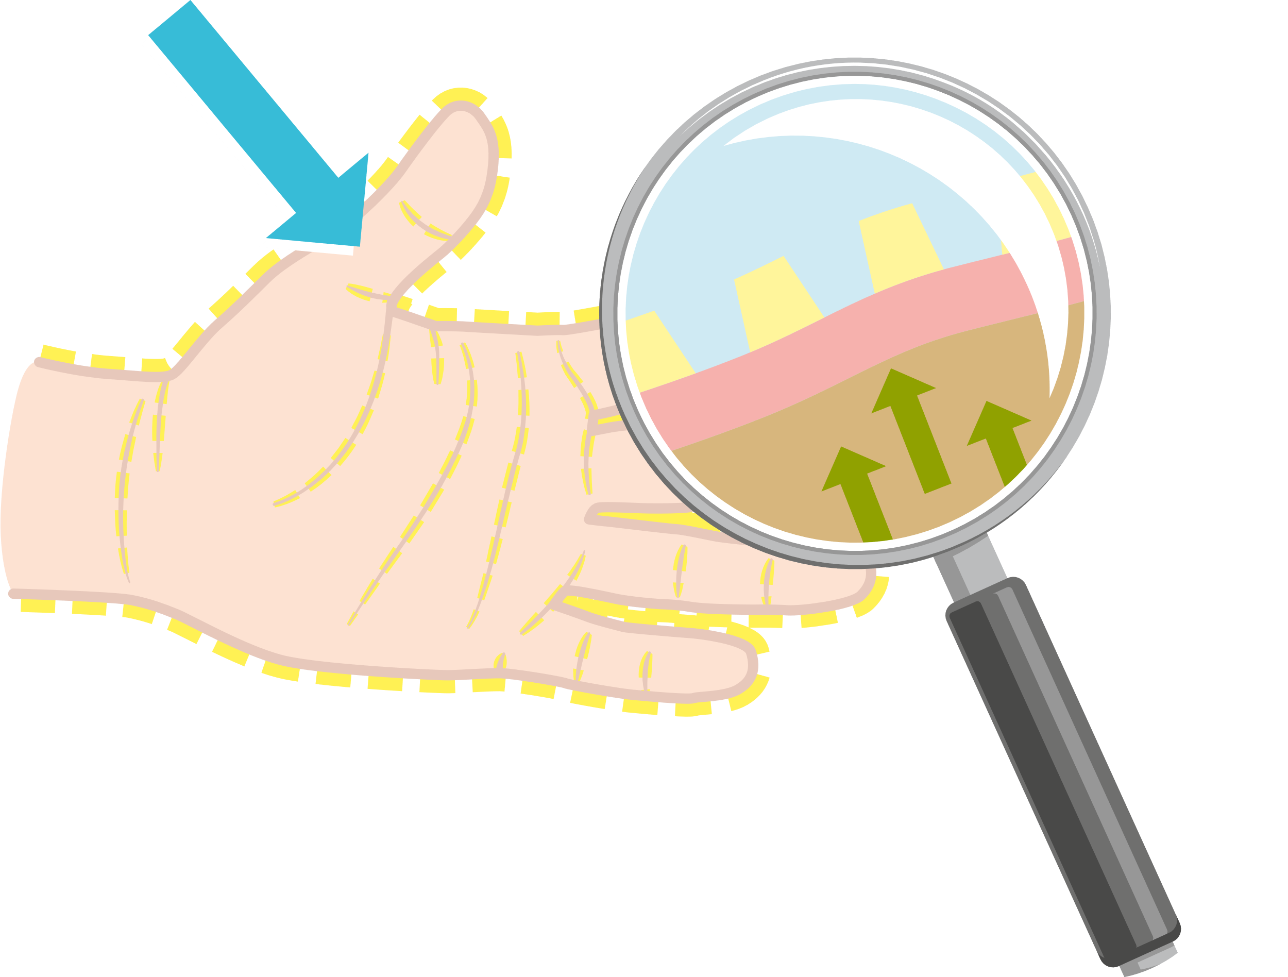
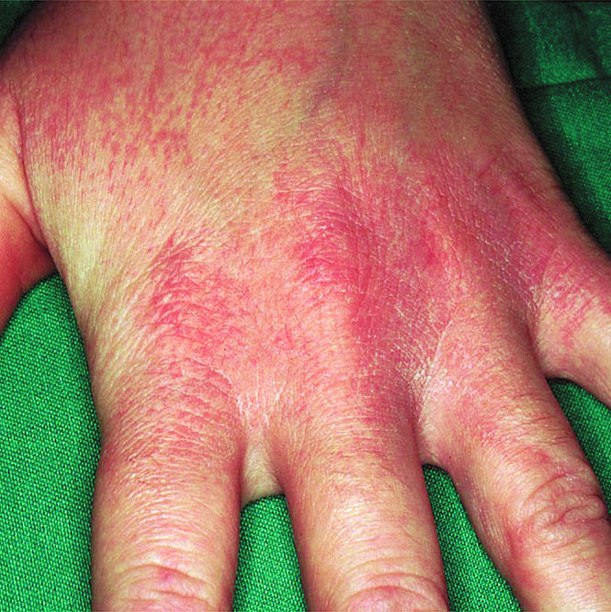

Die Hautreizung fördert die Allergie
hautreizende und allergieauslösende Stoffe
allergische Reaktion
Hautschutz
Notes:
Bei gesunder Haut gehen hautreizende Stoffe im Alltag und bei der Arbeit nicht durch die natürliche Schutzbarriere hindurch. Ist die Haut gereizt, können allergieauslösende Stoffe in die tieferen Hautbereiche gelangen und eine allergische Reaktion hervorrufen. Diese Reaktion ist die aktive Antwort des Organismus, der die körpereigene Immunabwehr mobilisiert.

Slide 6
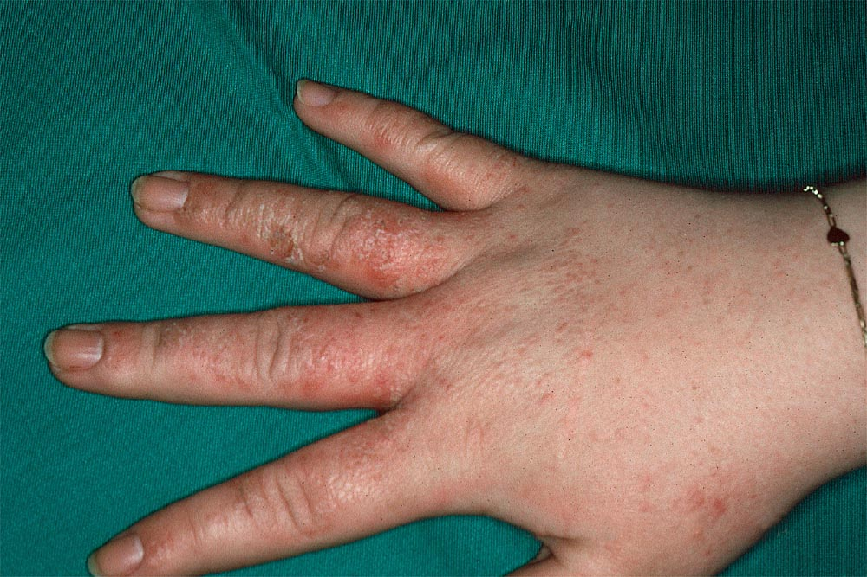
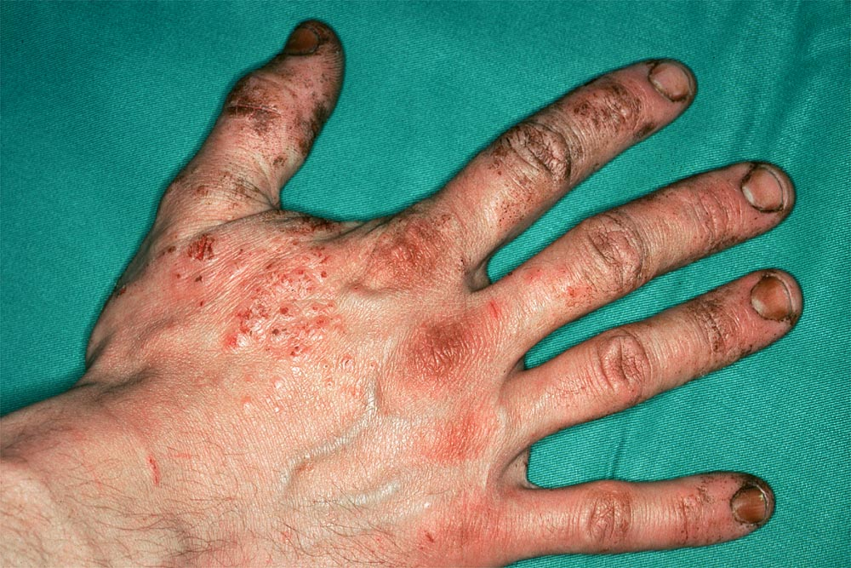
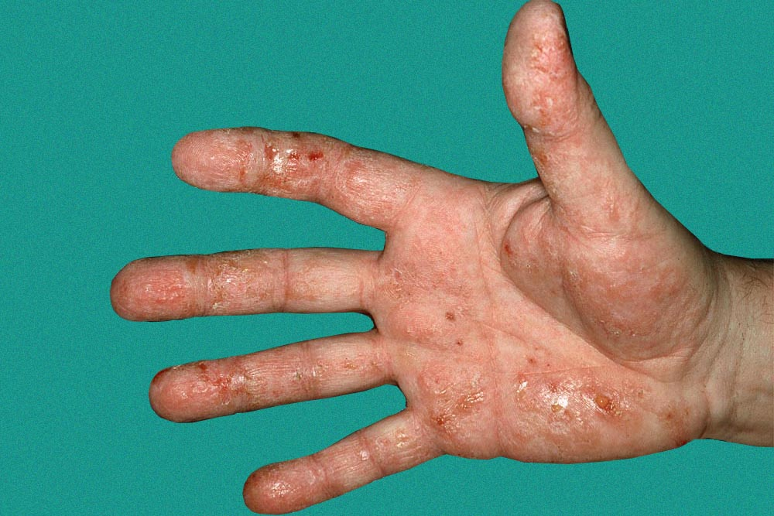
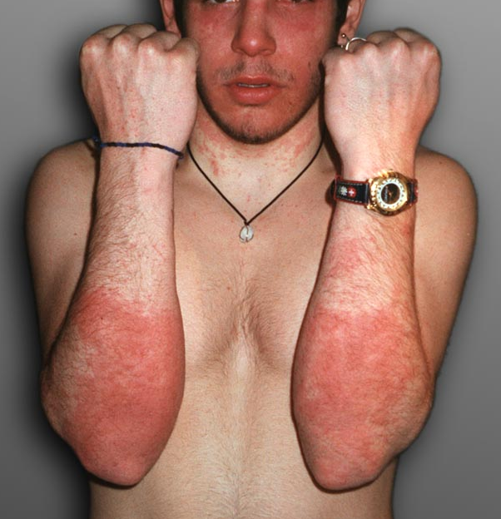
Verschiedene Allergien
1
2
3
4
Allergie gegen Haarfärbemittel bei
einer Coiffeuse
Allergie bei einem Landmaschinenmechaniker
Allergie bei einem Autolackierer
Luftübertragene Allergie gegen ein Epoxidharz bei einem Zimmermann
Hautschutz
Notes:
Allergie gegen Haarfärbemittel bei einer Coiffeuse
Allergie bei einem Landmaschinenmechaniker.
Allergie bei einem Autolackierer
Luftübertragene Allergie gegen ein Epoxidharz bei einem Zimmermann

Slide 7
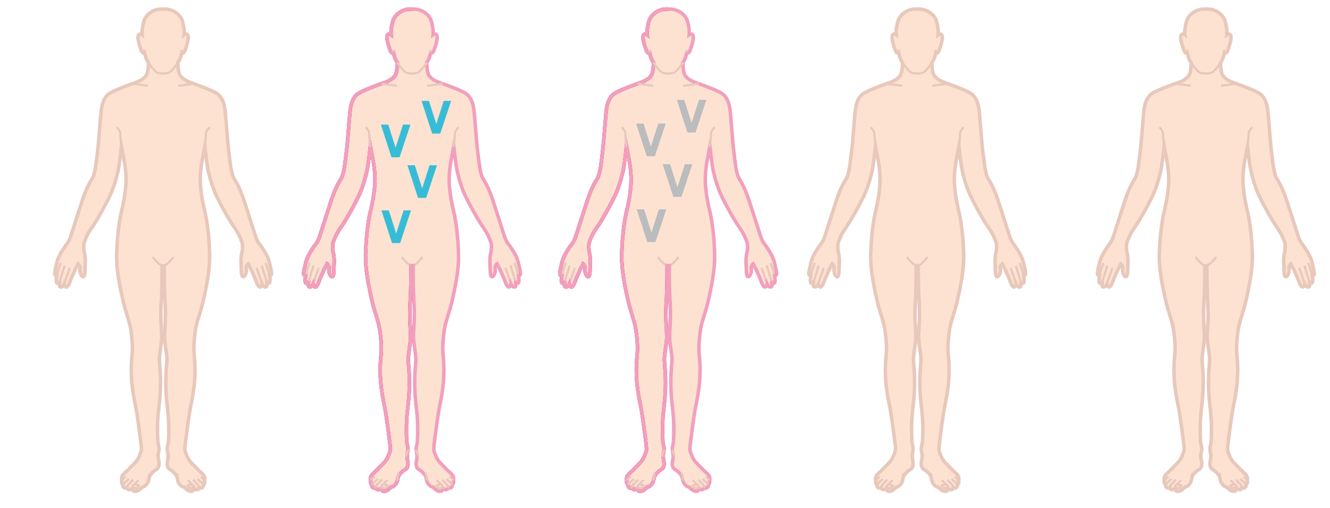

Die Immunabwehr
Abwehrkräfte bei erneutem Kontakt mit dem Virus
einem Virus ausgesetzt
Immunabwehr-reaktion
gesunde Person
kranke Person
kranke Person
geheilte und immune Person
immune Person
Hautschutz
Notes:
Dank der Immunität kann der Mensch trotz Angriffen von Viren und anderen Keimen überleben. Bei Kontakt mit einem Virus - zum Beispiel Windpocken oder Masern - entwickelt der Organismus nach einigen Krankheitstagen Abwehrstoffe. Sobald diese wirken, wird das Virus allmählich zerstört, und man wird wieder gesund. Der Organismus behält eine dauerhafte Erinnerung an diese Krankheit (immunologisches Gedächtnis), was bei erneutem Kontakt mit dem gleichen Virus zu einer sofortigen, wirksamen Abwehrreaktion führt. Man sagt dann, diese Person sei gegen das entsprechende Virus immun. Aus diesem Grunde erkrankt man grundsätzlich nur einmal im Leben an Masern oder Windpocken.

Slide 8
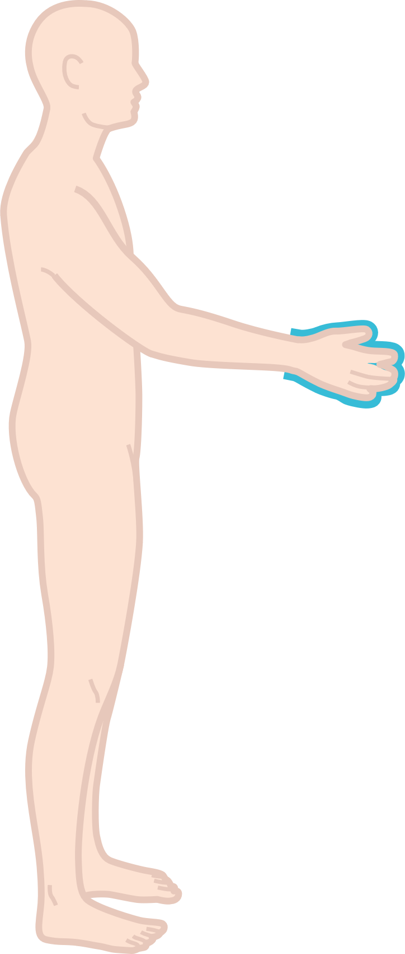


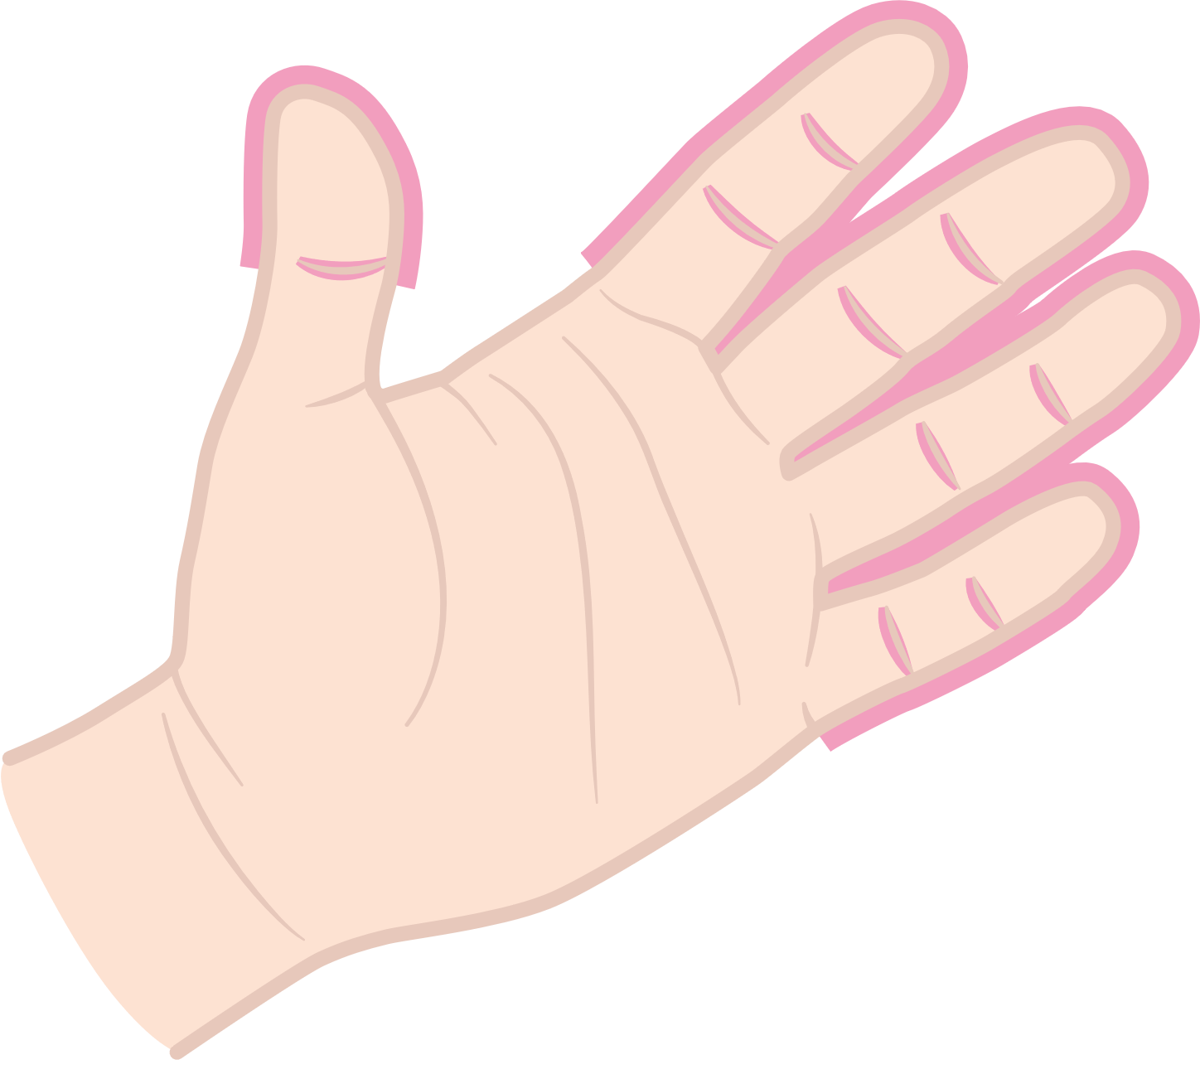
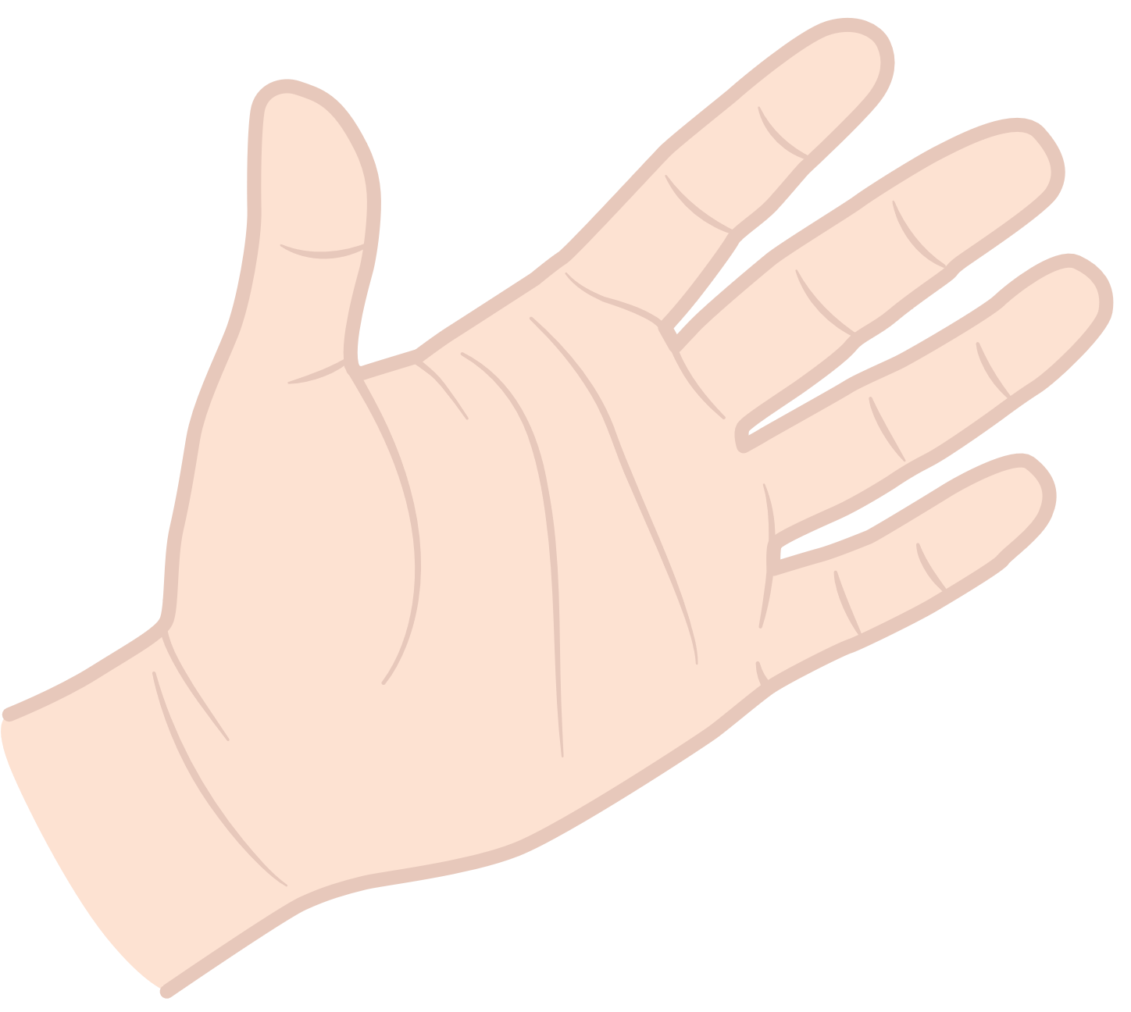


Die Mechanismen der Kontaktallergie (1)
Immunabwehrreaktionen
a
b
Kontakt mit einer allergie-auslösenden Substanz
Ekzem
Hautschutz
Notes:
Gleich wie beim Kontakt mit einem Virus setzt der Körper seine Immunabwehrkraft beim Kontakt mit einem allergenen Stoff ein. Diese allergieauslösende Substanz hat die Tendenz, das Immunsystem gleich reagieren zu lassen wie der Kontakt mit einem Virus.
Beim Kontakt der ungeschützten Haut mit einem allergenen Stoff (a) dringt dieser in die Haut ein und löst eine Abwehrreaktion des Immunsystems aus (b). Das sichtbare Ergebnis dieser Reaktion heisst Ekzem. Ein Ekzem kann in jedem Abschnitt des Berufslebens auftreten, zum Beispiel schon in den ersten Monaten während der Lehre oder erst nach vielen Berufsjahren.
Die Haut ist dann von kleinen Bläschen übersät, die oft mit einer klaren Flüssigkeit gefüllt sind und stark jucken

Slide 9

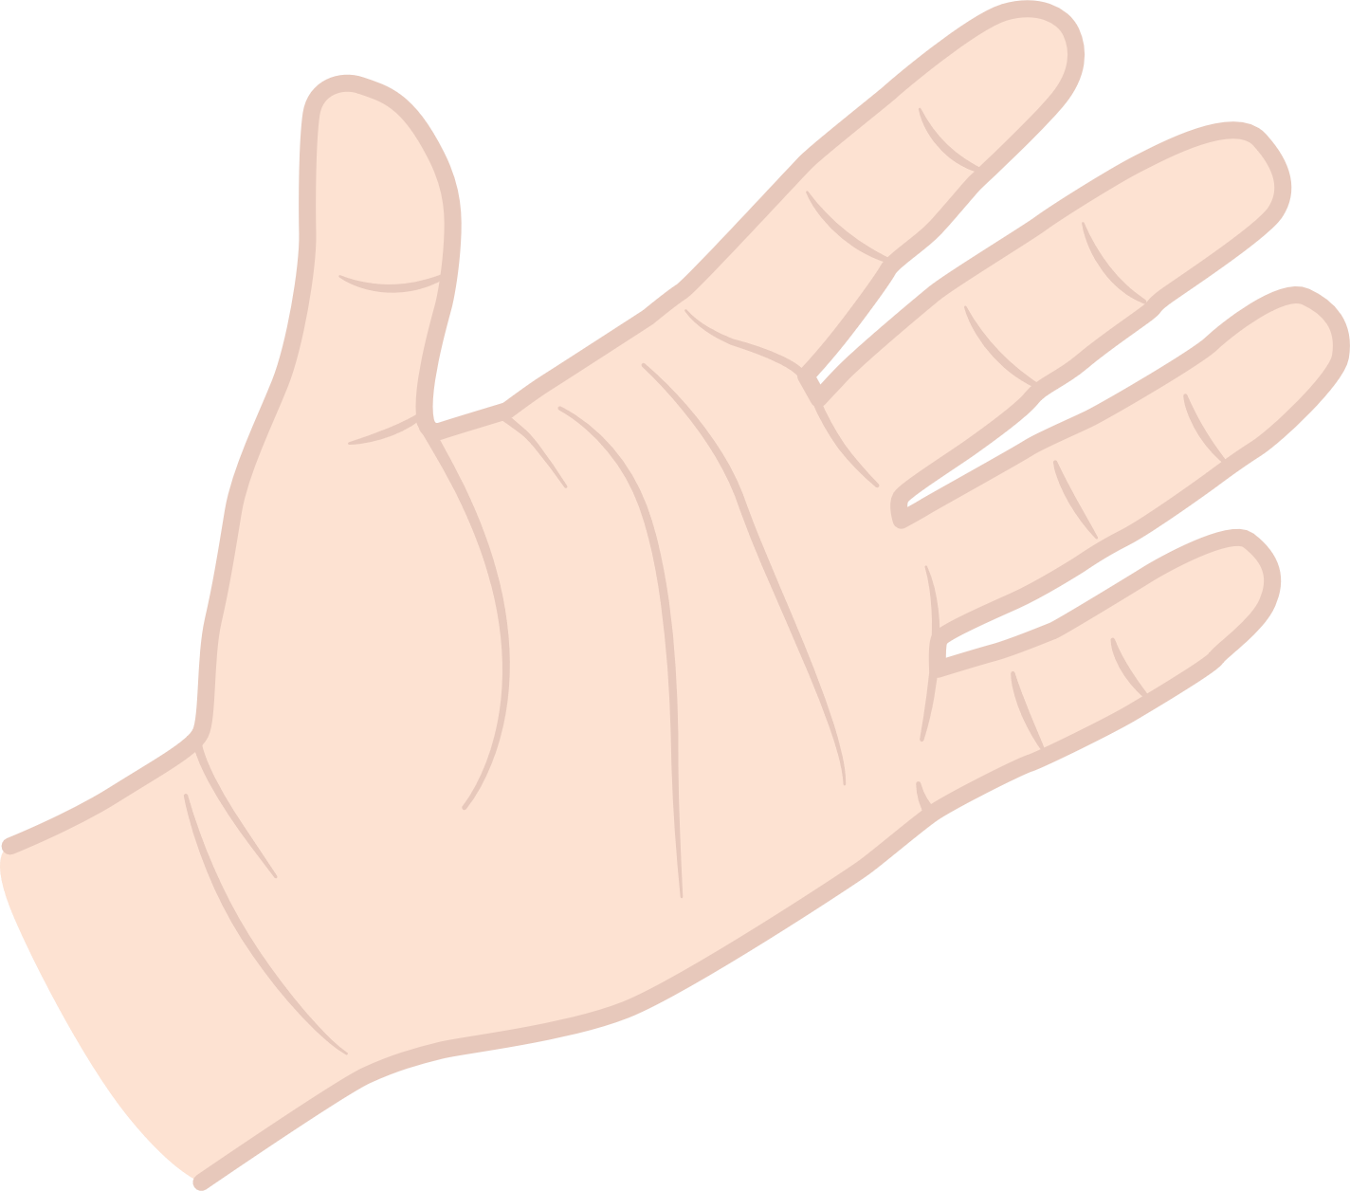



Die Mechanismen der Kontaktallergie (2)
geheilte Hand
A
A
A
dauerhafte Erinnerung (Immunität)
c
d
e
kein Kontakt
erneuter Kontakt
neuer Ekzemschub
Hautschutz
Notes:
Fällt nach einem Ekzem der Kontakt mit der allergieauslösenden Substanz weg, heilt die Haut wieder (c). Der Organismus behält von diesem Vorgang jedoch eine dauerhafte Erinnerung (immunologisches Gedächtnis). Bei erneutem Kontakt mit der entsprechenden Substanz (d) reagiert die Haut innerhalb von wenigen Stunden mit einem neuen Ekzemschub, der stärker ausgeprägt ist als vorher (e). Das Jucken der Haut ist deshalb sehr stark, und es kommt oft zur Sekretbildung und zu Verkrustungen.
Im Gegensatz zu Viren, die lebendige Organismen sind, können allergene Stoffe nicht durch die Immunabwehr zerstört werden. Weil das immunologische Gedächtnis im Allgemeinen lebenslang bestehen bleibt, ist eine dauerhafte Heilung nur durch Vermeidung des Kontakts mit der entsprechenden Substanz gewährleistet.

Slide 10
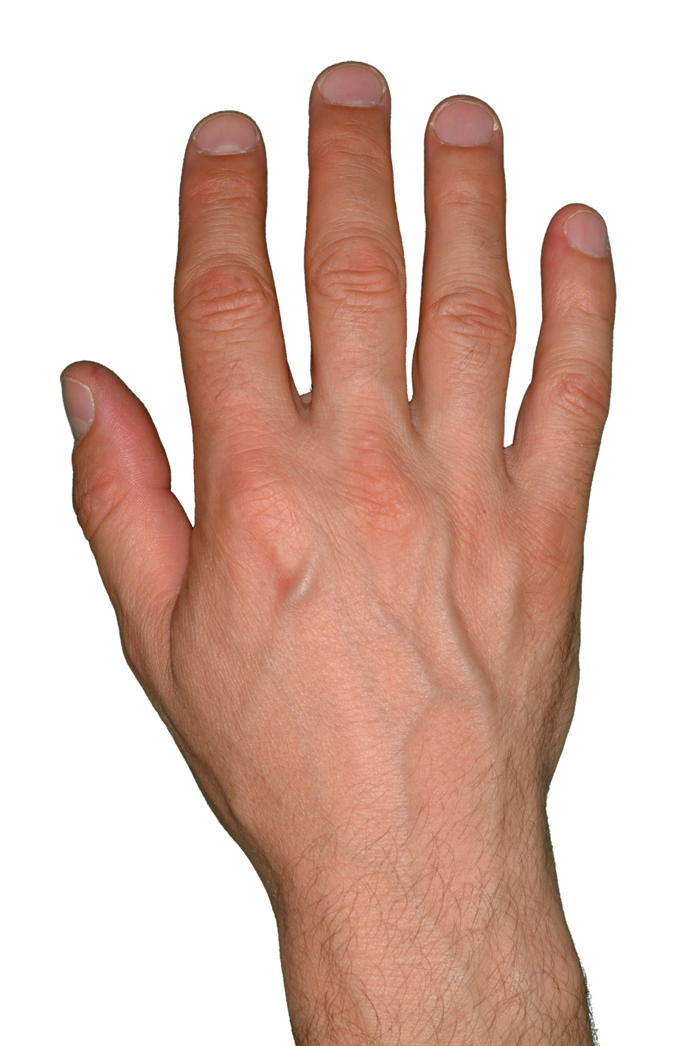
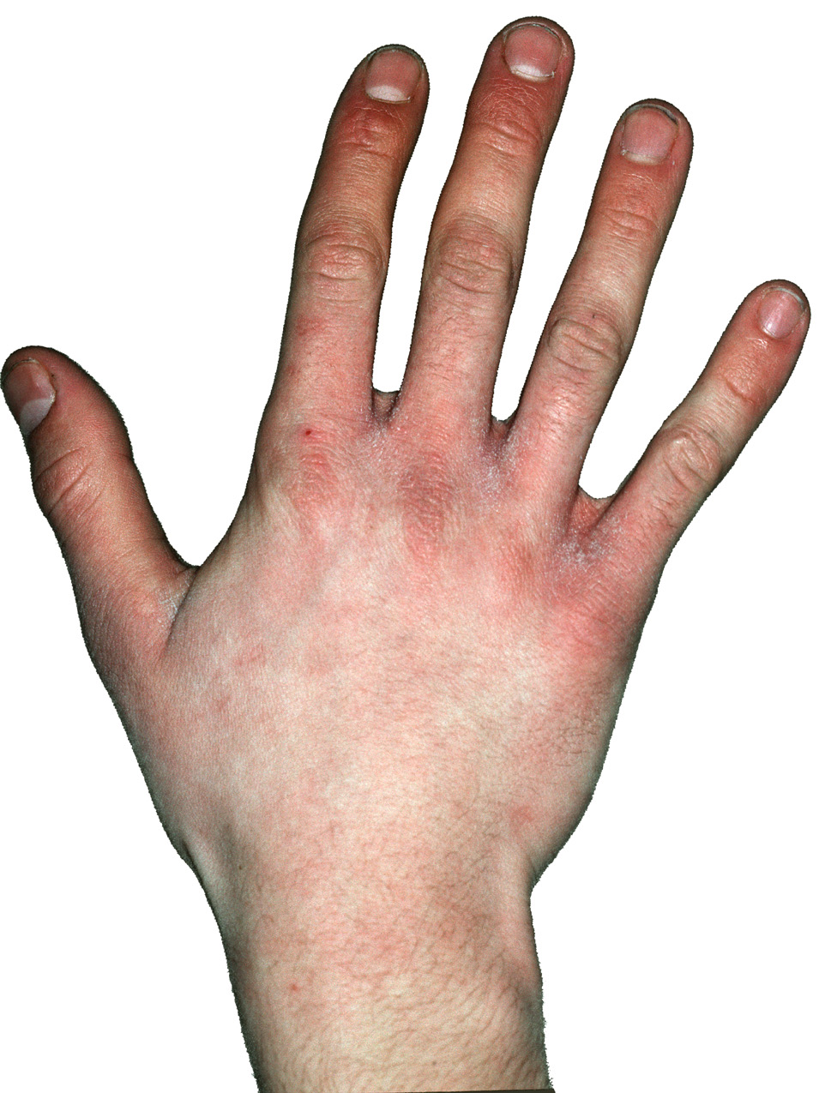
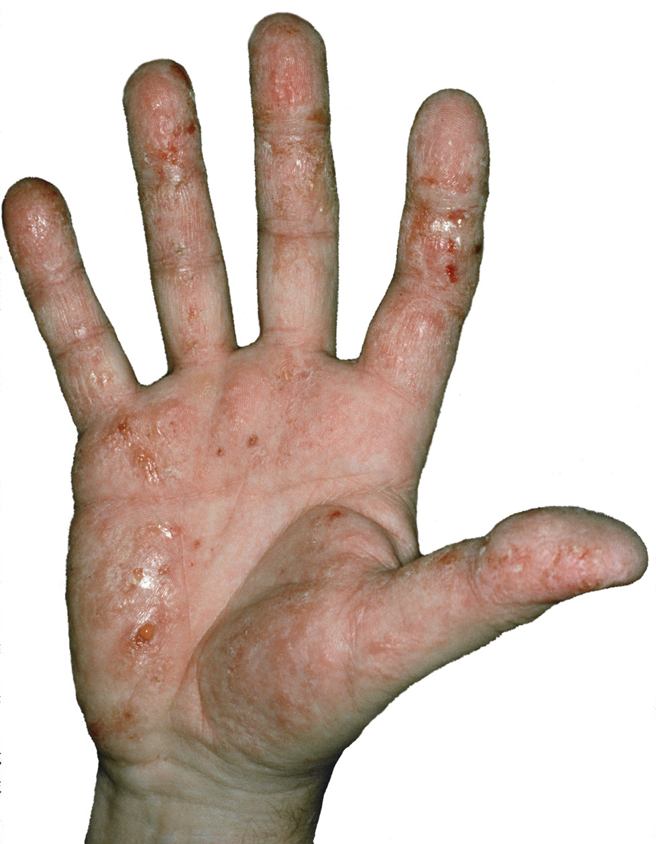

Schweregrade
gesunde Haut
gereizte Haut
Allergie irreversibel!
Alarmzeichen!
Bedingt oft einen Berufswechsel
Hautschutz
Notes:
Auch wenn Reizung und Allergie oft zusammen genannt werden, handelt es sich dabei um sehr unterschiedliche Erscheinungen. Die Reizung ist grundsätzlich reversibel, während die Allergie (basierend auf dem immunologischen Gedächtnis) irreversibel ist. Beim Auftreten einer Kontaktallergie ist es oft unumgänglich, den Beruf zu wechseln.
Deshalb muss die Entstehung einer Allergie durch geeignete Pflege- und Schutzmassnahmen unbedingt vermieden werden. Die ersten Anzeichen von Reizung sind ein Alarmsignal und verlangen unverzügliches Handeln.

Slide 11

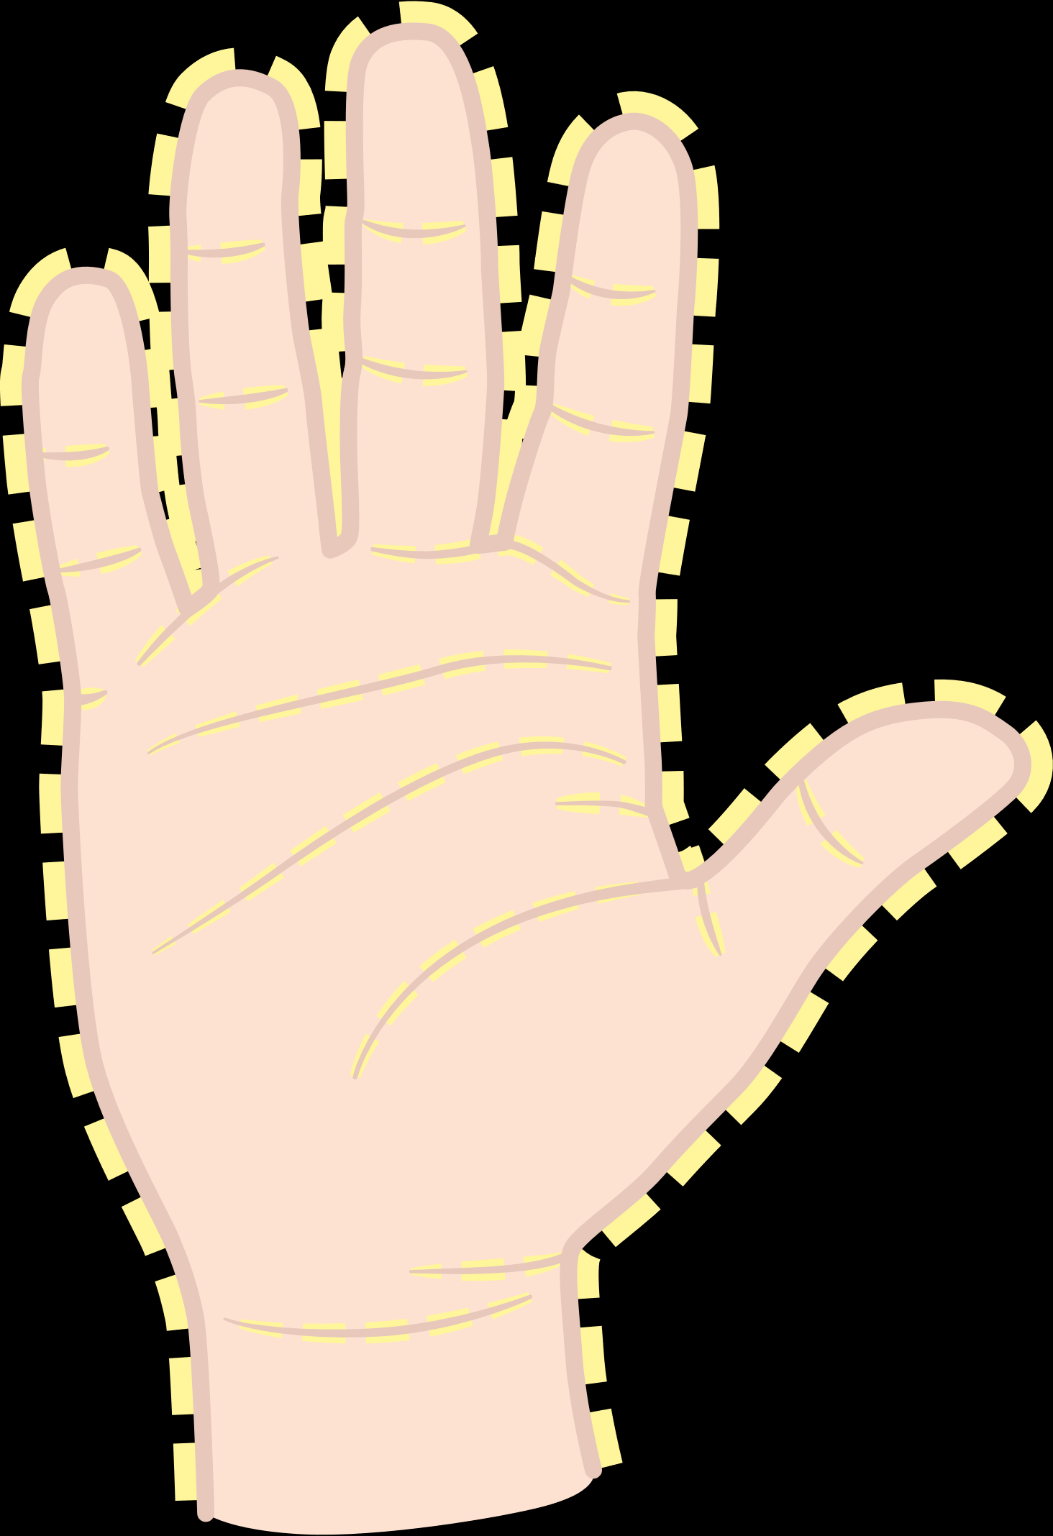





Die 2 Arten von Hautreizung
Akute Reizung
kumulative Reizung
Hautschutz
Notes:
Es gibt zwei Hauptarten von Hautreizung: die akute Reizung und die kumulative Reizung.
Akute Reizung:
Die Auswirkungen einer plötzlich einsetzenden, schädigenden Einwirkung auf die Haut sind allgemein bekannt, zum Beispiel bei einer Verbrennung durch Feuer, mit heissem Wasser oder einer ätzenden Flüssigkeit. In diesem Fall tritt eine rasche und schmerzhafte Rötung auf, die sich allmählich bessert, falls die Verletzung nicht allzu schwer ist. Diese Situation entspricht einer akuten Reizung.
Kumulative Reizung:
Im Berufsalltag sind die Hände im Allgemeinen vielfältigen schwächeren Einflüssen ausgesetzt, die sich im Verlauf des Arbeitstages wiederholen. Häufiger Kontakt mit Reinigungsmitteln, Industrieöl, Erde oder Zement sind Beispiele dafür. Wenn die negativen Einwirkungen kurz aufeinander folgen, summieren sich deren Effekte, bis Symptome einer Reizung entstehen. Diese sind gleich stark wie bei einer akuten Reizung, auch wenn sie gerne unterschätzt werden.

Slide 12
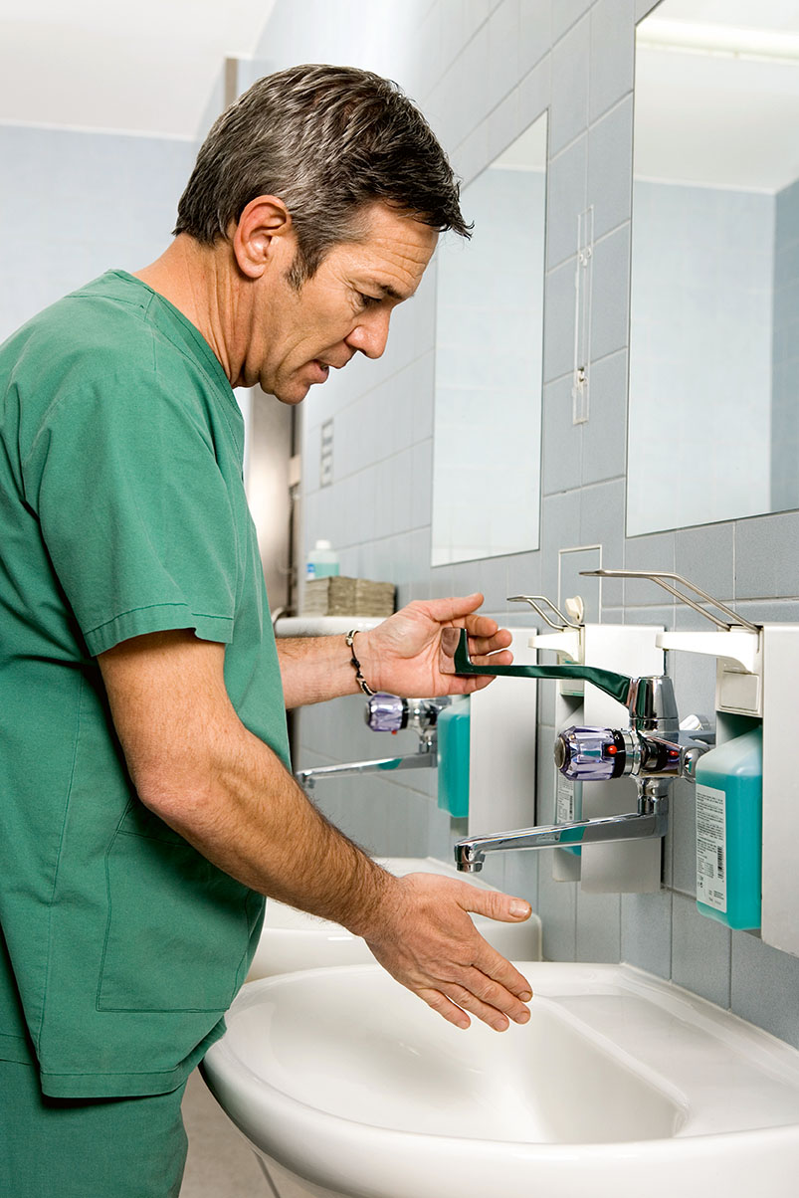

Kumulative Hautreizung
Berufe im Gesundheitswesen
Desinfektion der Hände
Oberflächenreinigung
Pflege der Patienten
Waschen der Hände
Pflegeutensilien
Hautschutz
Notes:
In jedem Beruf sind die Hände verschiedenen Reizungen ausgesetzt. Die Wirkungen summieren sich und können zu folgenden Symptomen führen: rote, trockene Hände mit Rissen.
Berufe im Gesundheitswesen:
Wiederholte Reinigung und Desinfektion der Hände können zu Hautreizung führen.

Slide 13
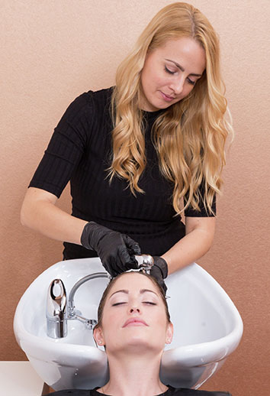
Kumulative Hautreizung
Coiffeure und Coiffeusen
Shampoos
Waschen der Hände
Trocknen der Haare
Mittel zum Färben, Bleichen und Tönen
Dauerwellenflüssigkeiten
Kopfhautmassage
Hautschutz
Notes:
In jedem Beruf sind die Hände verschiedenen Reizungen ausgesetzt. Die Wirkungen summieren sich jeweils und können zu folgenden Symptomen führen: rote, trockene Hände mit Rissen.
Coiffeusen, Coiffeure:
Der wiederholte Kontakt mit Shampoo und anderen Haarpflegeprodukten, verbunden mit häufigem Waschen der Hände, ist die Hauptursache für Hautreizungen.

Slide 14

Kumulative Hautreizung
Maurer/-in und andere Bauberufe
Alkaligehalt von Zement
nasse Hände
Kontakt mit Erde
Kontakt mit scheuerndem Material
der Kälte und der Feuchtigkeit ausgesetzt
Reinigung von Utensilien (Schaufel, Hammer, Kelle)
Hautschutz
Notes:
In jedem Beruf sind die Hände verschiedenen Reizungen ausgesetzt. Die Wirkungen summieren sich jeweils und können zu folgenden Symptomen führen: rote, trockene Hände mit Rissen.
Maurer/-in und andere Bauberufe:
Zement und frischer Beton sind als solche Reizstoffe; sie scheuern, sind alkalisch und laugen die Haut aus.

Slide 15

Kumulative Hautreizung
Maschinenmechaniker/-in
Kontakt mit Schneidemulsionen
Reinigung mit Luftdruck
Metallspäne
Reinigen von Teilen
Entfetten von Teilen
Hautschutz
Notes:
In jedem Beruf sind die Hände verschiedenen Reizungen ausgesetzt. Die Wirkungen summieren sich jeweils und können zu folgenden Symptomen führen: rote, trockene Hände mit Rissen.
Maschinenmechaniker/-in:
Der konstante Kontakt mit Kühlwasser/Schneidemulsionen und anderen Schmiermitteln führt zu kumulativen Hautreizungen.

Slide 16

Kumulative Hautreizung
Automechaniker/-in und Karosseriespengler/-in
Teilereinigung mit Lösungsmittel
Wagenschmiere und Belagsrückstände
Motor- und Bremsflüssigkeiten
Reinigung von Karosserien, Scheiben, Motoren
Reinigen der Hände mit Lösungsmittel und Sandseife
Fett, Oel, Benzin
Hautschutz
Notes:
In jedem Beruf sind die Hände verschiedenen Reizungen ausgesetzt. Die Wirkungen summieren sich jeweils und können zu folgenden Symptomen führen: rote, trockene Hände mit Rissen.
Automechaniker/-in und Karosseriespengler/-in:
Der Kontakt mit einer Vielzahl von Substanzen(oft Mineralölprodukte) belasten die Hände negativ.

Slide 17
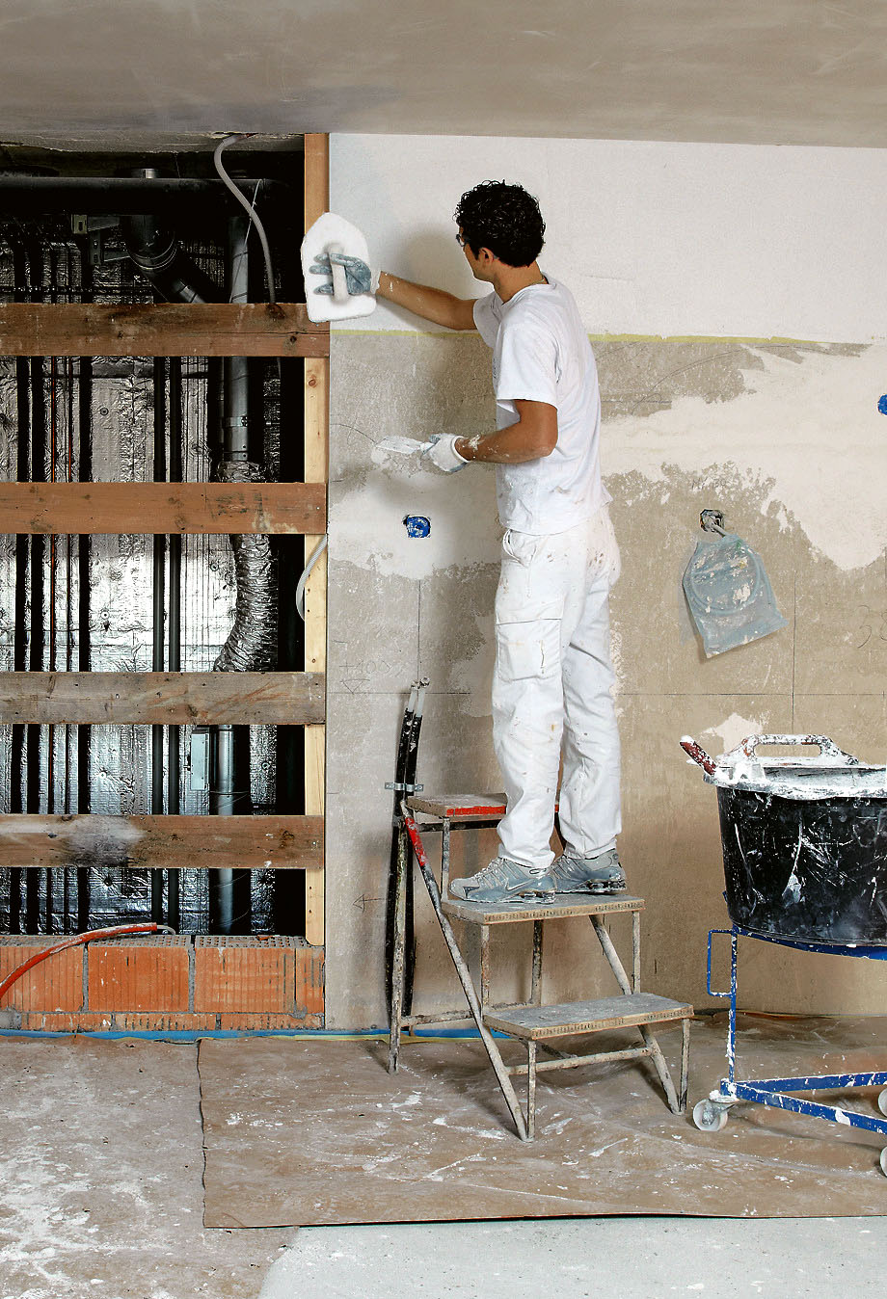
Kumulative Hautreizung
Maler/-in und Gipser/-in
Abbeiz- und Lösungsmittel
Reinigen der Hände
Gips, Kleber, Harze
Ablaugen von Oberflächen
Lacke und Farben
Baustaub
Hautschutz
Notes:
In jedem Beruf sind die Hände verschiedenen Reizungen ausgesetzt. Die Wirkungen summieren sich jeweils und können zu folgenden Symptomen führen: rote, trockene Hände mit Rissen.
Maler/-in und Gipser/-in:
Wiederholtes Waschen der Hände mit Lösungsmitteln, die zum Verdünnen der Farbe oder Reinigen der Utensilien bestimmt sind, können Hautschäden verursachen.

Slide 18

Kumulative Hautreizung
Bäcker/-in und Patissiers
austrocknende Wirkung durch Mehl
Waschen der Hände
Kontakt mit heissen Gegenständen
sehr heisse Umgebung
Oberflächenreinigung
Hautschutz
Notes:
In jedem Beruf sind die Hände verschiedenen Reizungen ausgesetzt. Die Wirkungen summieren sich jeweils und können zu folgenden Symptomen führen: rote, trockene Hände mit Rissen.
Bäcker/-in und Patissiers:
Hauptsächlich ist das Mehl wegen seiner austrocknenden Eigenschaft für Schäden verantwortlich. Das häufige Waschen der Hände und Reinigen der Oberflächen sowie der Umgang mit heissen Gegenständen machen die Haut ebenfalls anfällig.

Slide 19
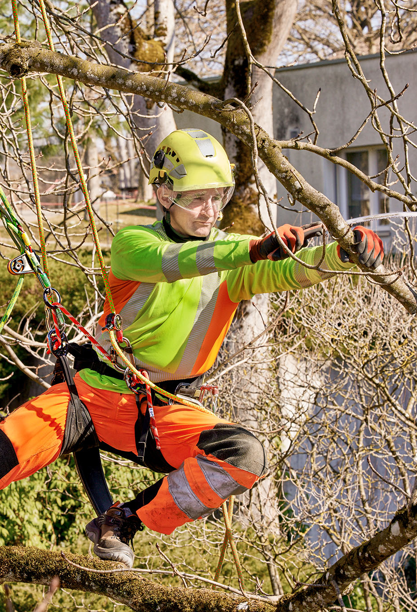
Kumulative Hautreizung
Landwirt/-in und Gärtner/-in
Kontakt mit Erde
der Feuchtigkeit ausgesetzt
Maschinenöle und -fette
Pflanzensaft
Reinigung von Melkgeschirr und Milchkannen
Hautschutz
Notes:
In jedem Beruf sind die Hände verschiedenen Reizungen ausgesetzt. Die Wirkungen summieren sich jeweils und können zu folgenden Symptomen führen: rote, trockene Hände mit Rissen.
Landwirte, Gemüsebauern, Landschaftsgärtner, Weinbauern, usw.:
Durch den konstanten Kontakt mit Erde und häufig mit Wasser kann die Haut auslaugen, und bei tiefen Temperaturen entstehen sehr leicht Risse in der Haut.

Slide 20
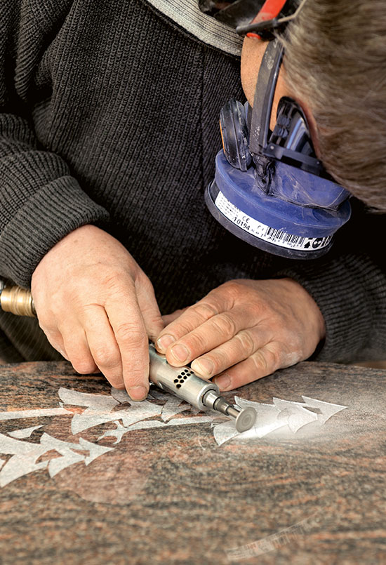
Kumulative Hautreizung
Steinbearbeitung
Kühlwasser
Steinsplitter
scharfe Werkzeuge
Steinkanten
Steinimprägnierungsmittel
(Ab-)Schleifen von Steinen
Hautschutz
Notes:
In jedem Beruf sind die Hände verschiedenen Reizungen ausgesetzt. Die Wirkungen summieren sich jeweils und können zu folgenden Symptomen führen: rote, trockene Hände mit Rissen.
Steinbearbeitung:
In den Berufen der Steinbearbeitung wird die Haut durch Feuchtigkeit angegriffen (Schneidemulsionen/Kühlwasser), durch raue Oberflächen abgescheuert und durch Steinsplitter und -kanten mit Schnitten verletzt.

Slide 21
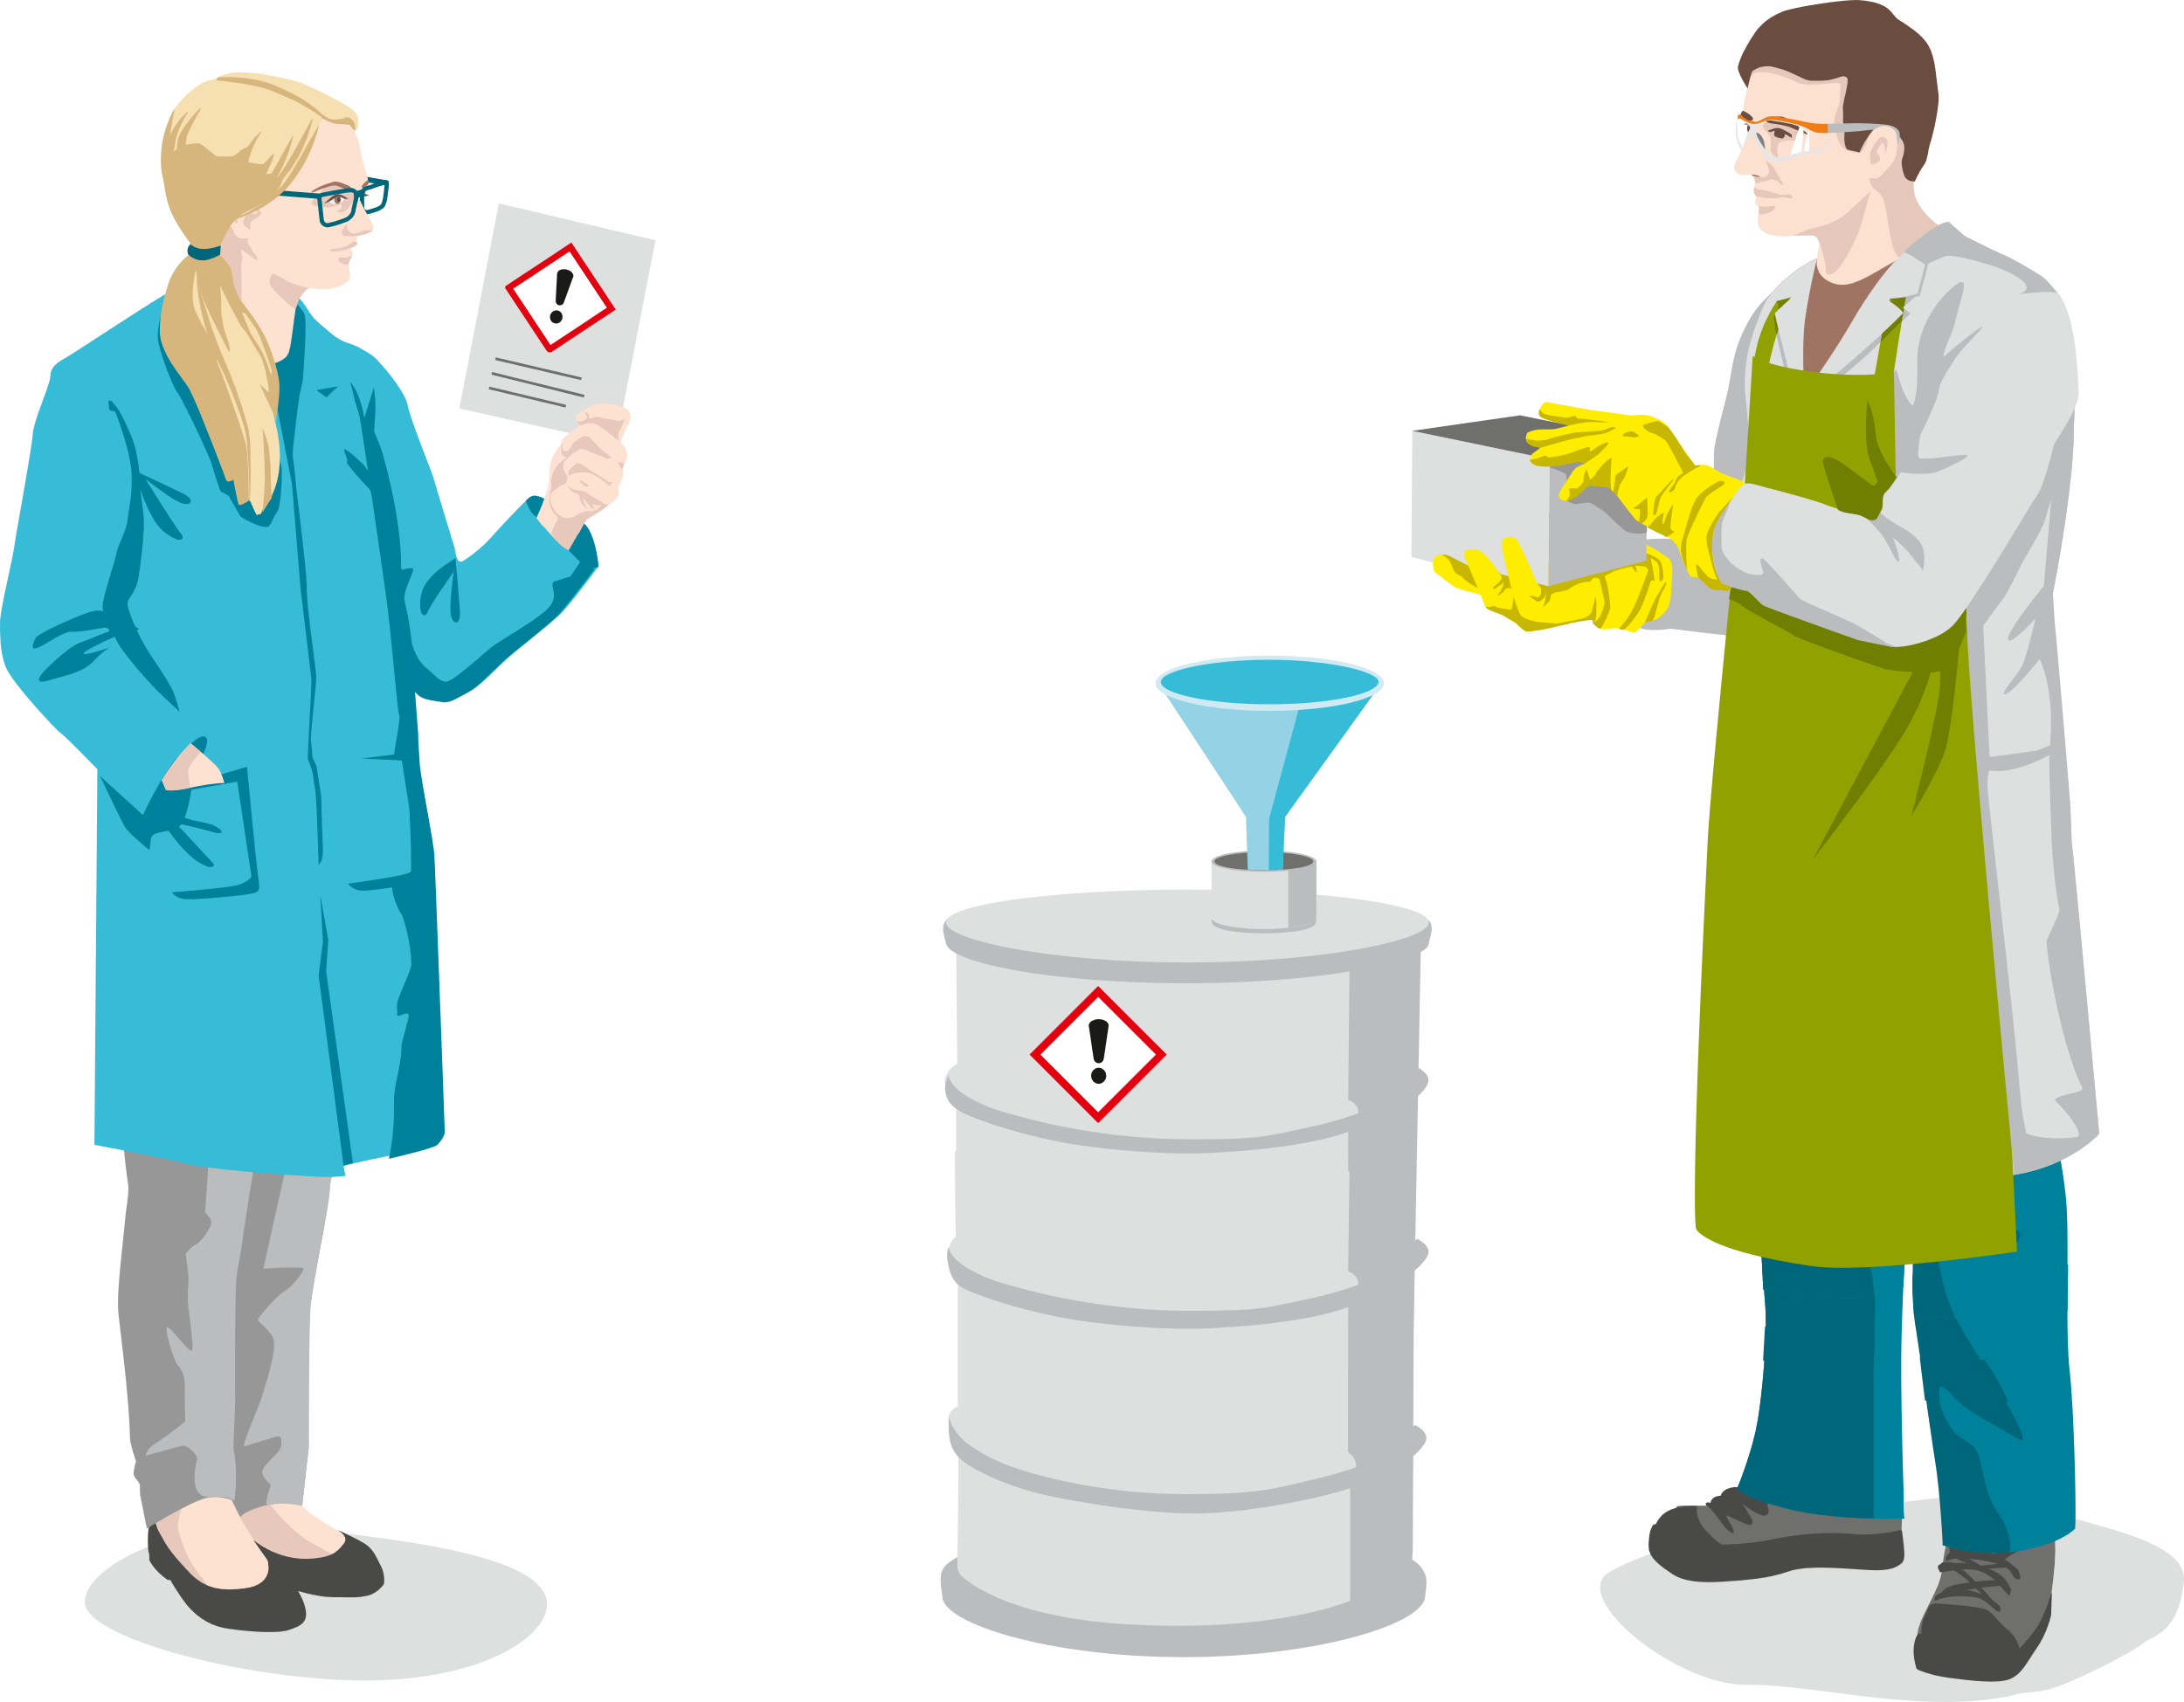

Prävention
1. Kontakte vermeiden
Gebrauchsanweisungen lesen
keine giftigen oder allergieauslösenden Substanzen mit blossen Händen berühren
Geeignete Handschuhe tragen
Hautschutz
Notes:
1. Kontakt vermeiden:
Gebrauchsanweisungen lesen und einhalten. Man sollte über die Gesundheitsrisiken der verwendeten Produkte Bescheid wissen.
Giftige und allergieauslösende Substanzen nicht mit blossen Händen berühren.
Geeignete Handschuhe tragen.

Slide 22
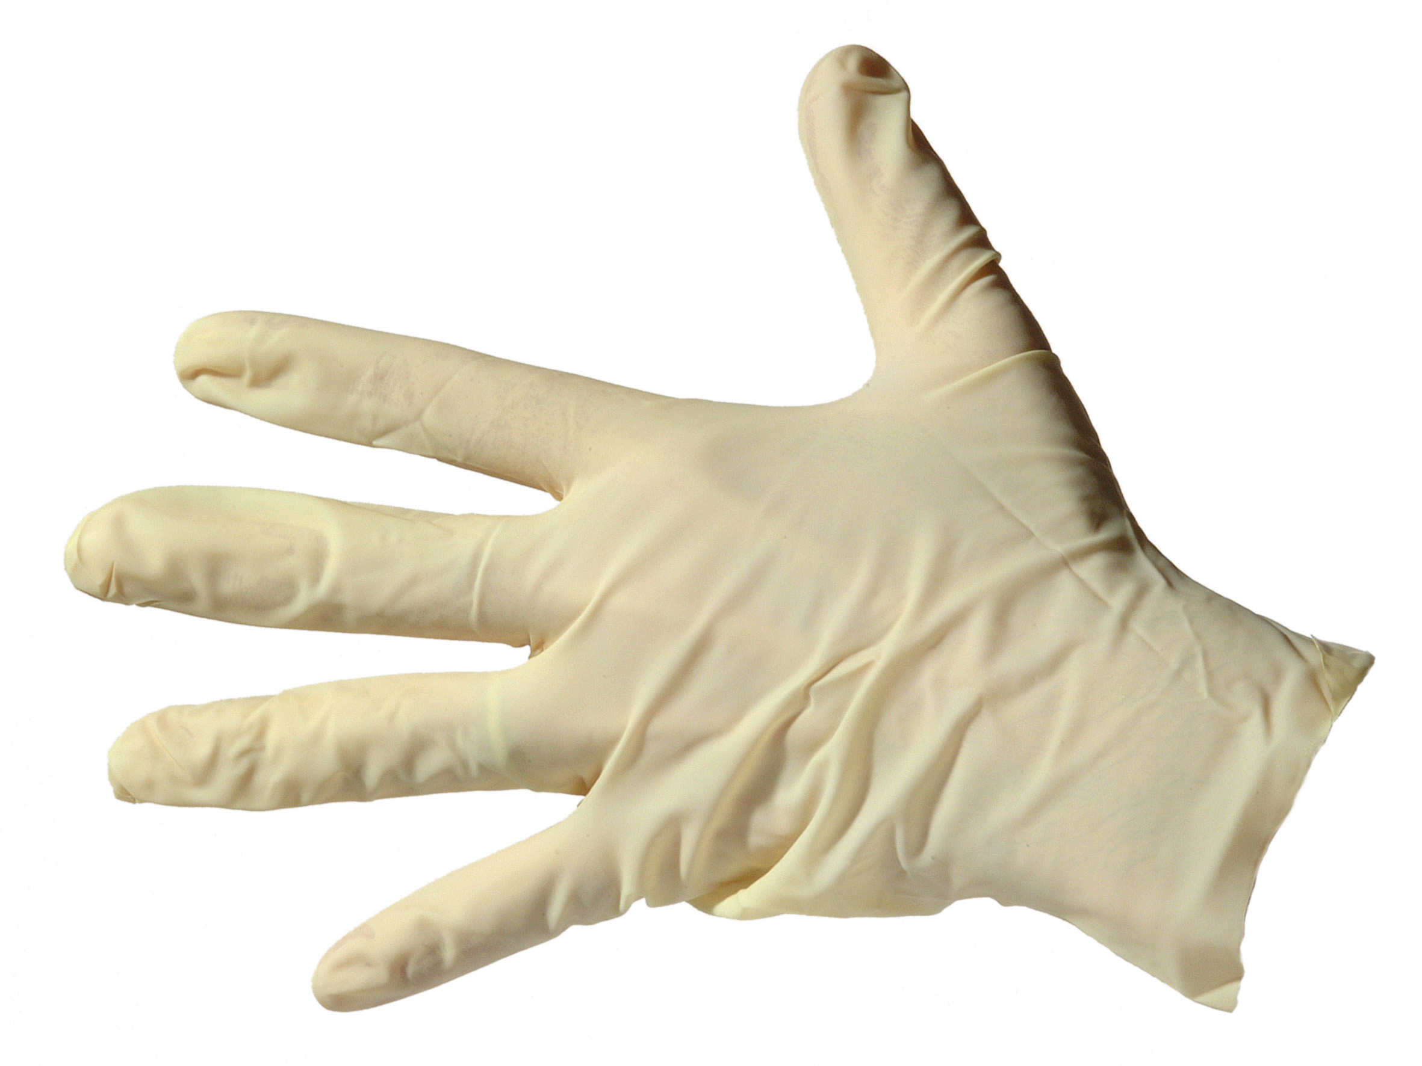
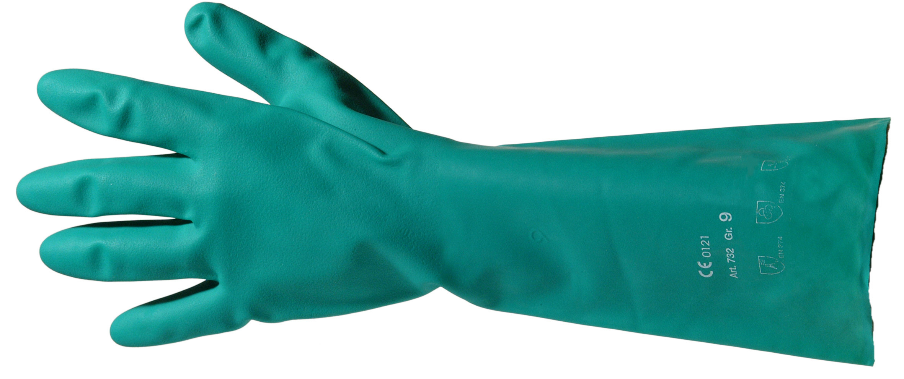
Prävention
2. Geeignete Handschuhe tragen
durchlässig!
resistent
Handschuhe aus dünnem Latex sind für zahlreiche Substanzen durchlässig
Handschuhe tragen, die vor Produkten schützen, die im eigenen Beruf zum Einsatz kommen
Hautschutz
Notes:
2. Geeignete Handschuhe tragen:
Nichts ersetzt das Tragen von Handschuhen, aber es müssen die richtigen sein.
Latexhandschuhe werden vor allem bei medizinischen Tätigkeiten angewendet. Sie sind für zahlreiche Stoffe durchlässig und für die meisten Arbeitssituationen in denen Handschuhe notwendig sind ungeeignet.
Unbedingt darauf achten: Handschuhe tragen, die vor den Produkten schützen, mit denen im Berufsalltag gearbeitet wird. Es gibt heute für jeden Beruf eine breite Auswahl an geeigneten Handschuhen. Die Hersteller von Handschuhen liefern alle erforderlichen Angaben für die optimale Wahl des Produkts und den Einsatzzweck.
Weitere Informationen auf: https://www.sapros.ch/de/welcher-handschuh-fuer-welchen-beruf

Slide 23
Handhygiene
Hände ohne Verwendung aggressiver Produkte reinigen
eine Handcreme benutzen
Hände gut abtrocknen
Hautschutz
Notes:
Gute Handhygiene umfasst:
Händewaschen mit einer nicht scheuernden, hautfreundlichen Seife und anschliessendes Abspülen.
Sanftes Abtrocknen mit Einweg-Papierhandtüchern oder einem sauberen Handtuch (vorzugsweise aus einem Handtuchspender).
Auftragen einer Handcreme: d.h. vor und während der Arbeit eine Hautschutzcreme; vor längeren Pausen und nach der Arbeit eine Hautpflegecreme.
Es ist besser, regelmässig eine dünne Schicht Handcreme aufzutragen als einmal täglich eine dicke Schicht.

Slide 24




Hautschutz- und Hautpflegecremen
Schützende und regenerierende Wirkung der Creme auf die Haut der Hände
Hautschutz
Notes:
In der Regel sollte nach jedem Händewaschen eine kleine Menge Handcreme aufgetragen werden. Tragen Sie Handcreme als Hautschutz- und/oder Pflegecreme mindestens sechsmal täglich auf:
Am Morgen zuhause, vor der Arbeit
In der Znünipause
Am Mittag
Am Nachmittag
Am Ende des Arbeitstages
Am Abend vor dem Zubettgehen. Das Auftragen einer fetthaltigen Pflegecreme unterstützt die Regeneration der Haut.
Eine Hautschutzcreme speziell für die Hände erhöht die natürliche Widerstandskraft der Haut. Durch die regelmässige Anwendung einer pflegenden Creme kann die gereizte Haut regeneriert werden, indem ihr wieder Fettstoffe und Feuchtigkeit zugeführt werden.

Slide 25

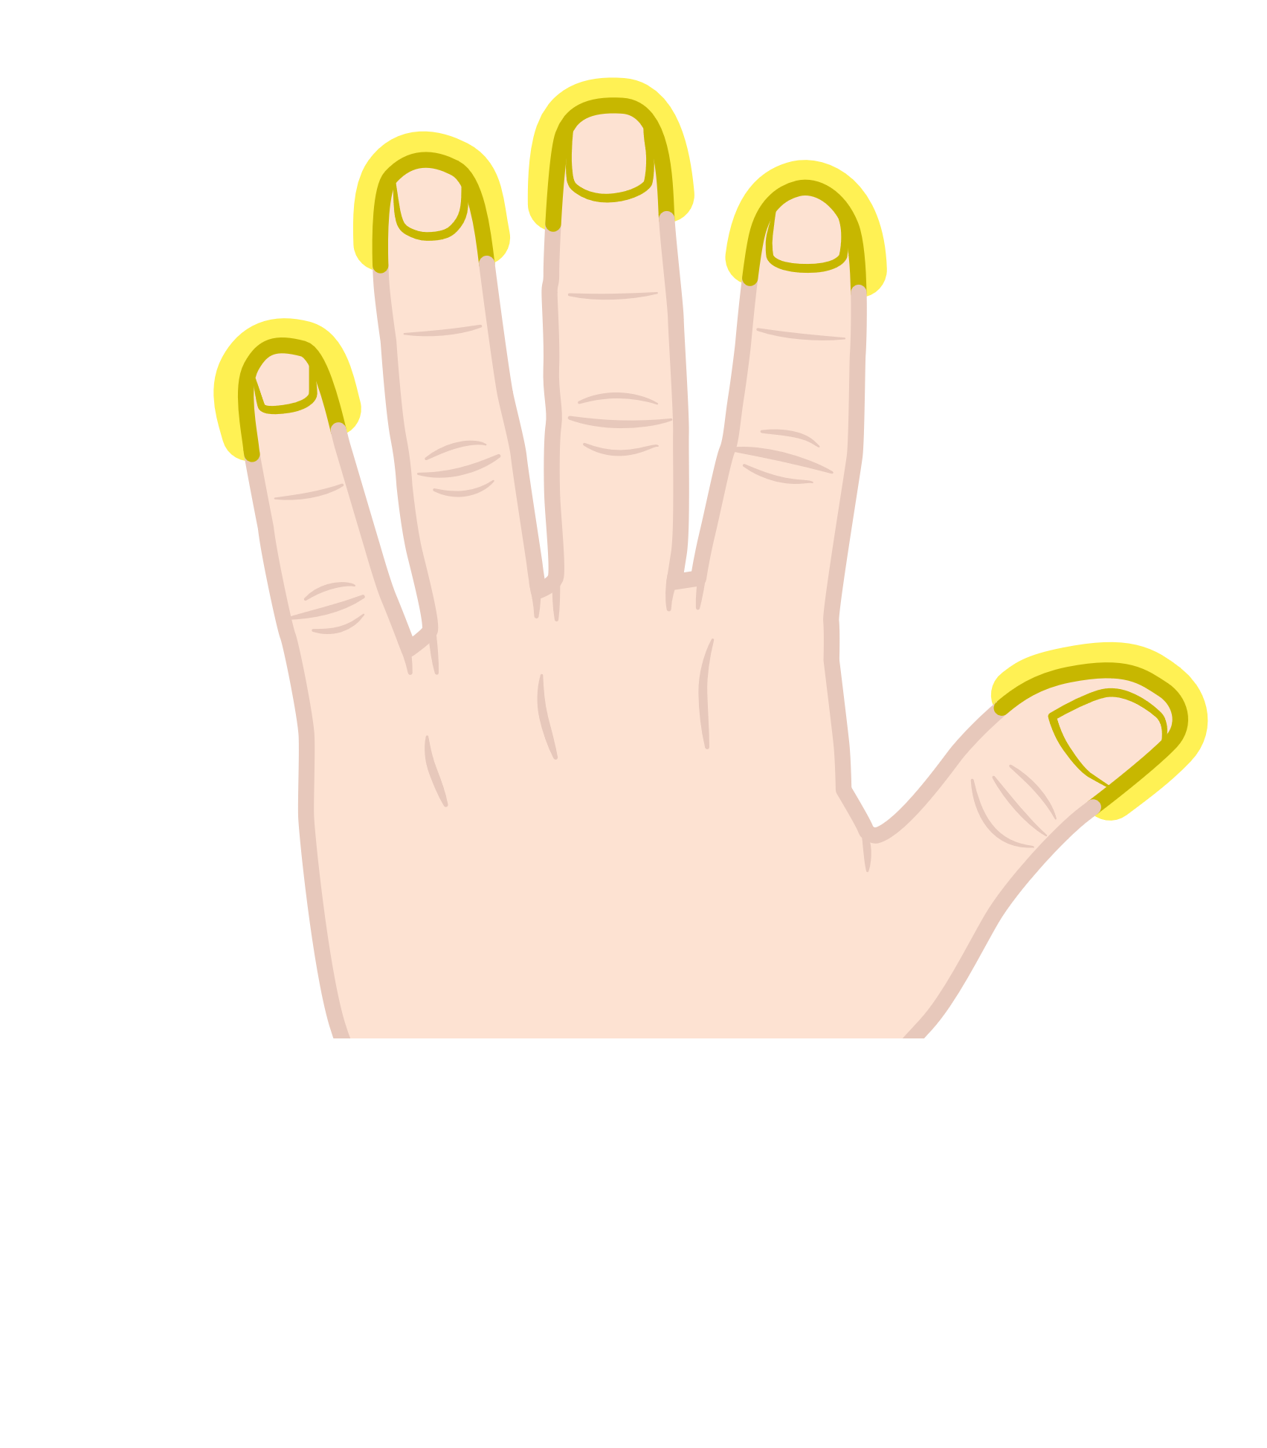
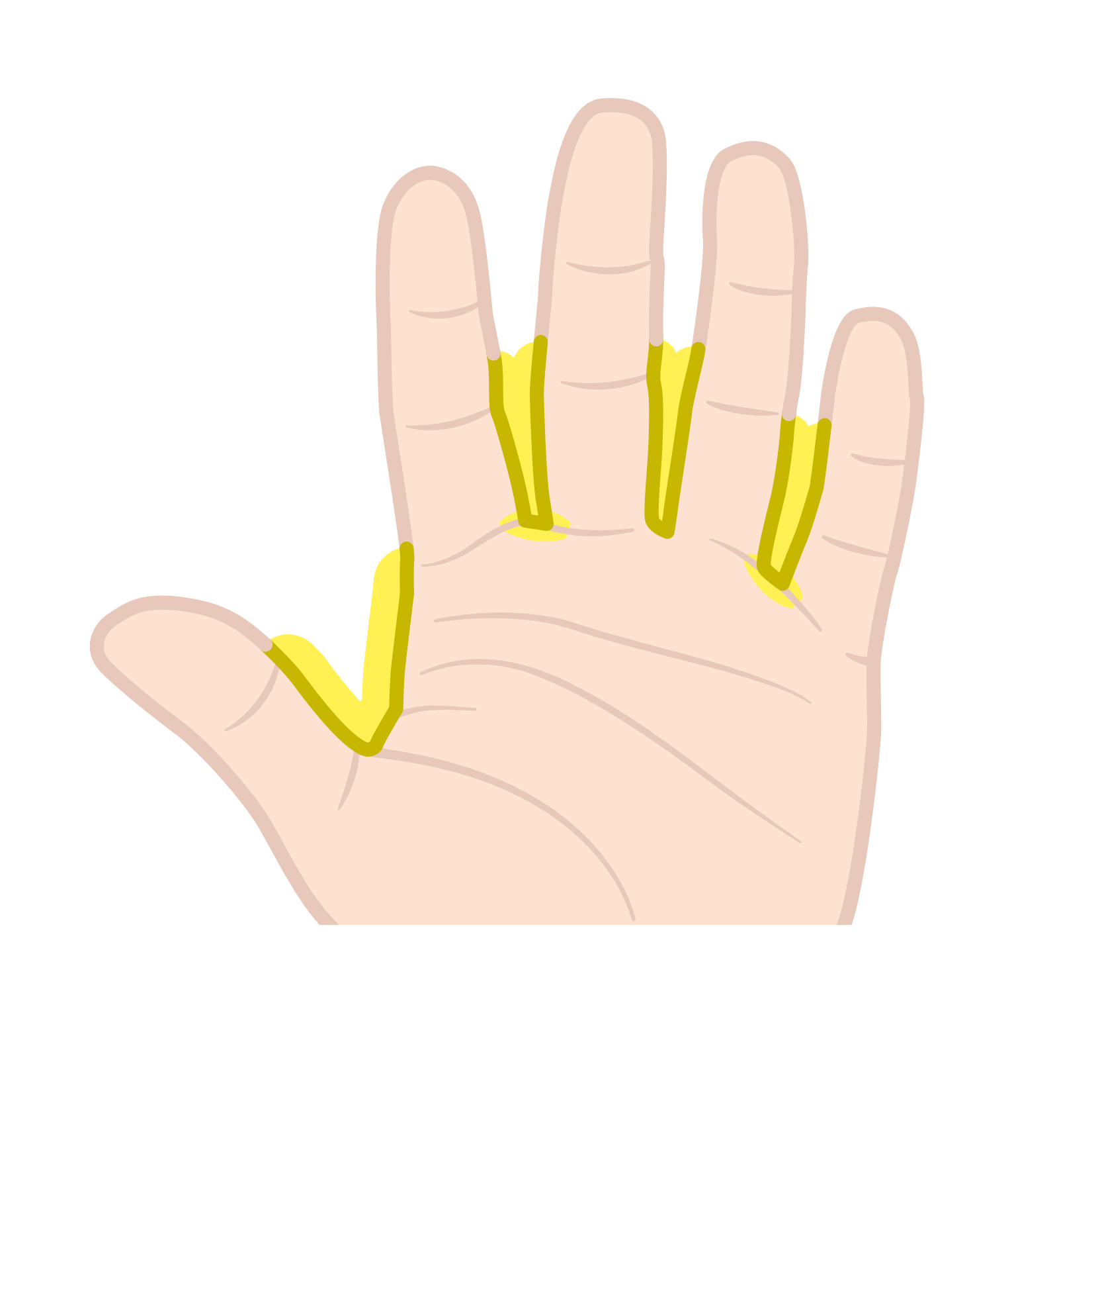
Hautschutzcreme auftragen
Beim Auftragen diese 3 wichtigen Stellen nicht vergessen
1
2
3
Die Fingerspitzen und Nagelfalze
die Fingerzwischenräume
die Handgelenke
Hautschutz
Notes:
Beim Auftragen diese 3 wichtigen Stellen nicht vergessen:
die Fingerspitzen und Nagelfalze
die Fingerzwischenräume
die Handgelenke
Die Haut rund um die Nägel, die Fingerzwischenräume und die Handgelenke müssen besonders gut gepflegt werden. Es gibt angenehme, nicht-fettende Handcremes, die sich gut auf der Haut verteilen lassen. Ein intensives Auftragen von Handcremes ist nicht in jedem Fall notwendig, da jeder Mensch anders auf reizende Stoffe reagiert. Im Winter ist die Haut im Allgemeinen trockener und die Hände sollten dann häufiger mit einer Handcreme gepflegt werden.

Slide 26


Bei Hautproblemen
Hautschutz
Notes:
Was tun bei einem Handekzem?
Bei neuauftretenden, leichten oder mässigen Problemen:
Tragen Sie so oft wie möglich Handschuhe.
Cremen Sie die Hände regelmässig mit Hautschutz- und Hautpflegecreme ein.
Verschlechtert sich die Situation trotz erster Gegenmassnahmen oder dehnt sich das Ekzem auf die restliche Hand aus:
Konsultieren Sie eine Hausärztin oder einen Dermatologen.
Machen Sie eine Schadenmeldung beim Unfallversicherer: https://www.suva.ch/de-ch/unfall/unfall/schadenmeldung

Slide 27
Weitere Informationen finden Sie unter
www.suva.ch/hautschutz
suva.ch/13101.d
Hautschutz

